Slide 1
Словари русского языка для учителя и ученика
Е. В. Арутюнова,
ст. науч. сотр. Института русского языка
им. В. В. Виноградова РАН ,
зам. гл. ред. портала «Грамота.ру»

Slide 2
Лексикографические компетенции
Какие словари существуют и на какие вопросы в них можно получить ответы?
Какова специфика школьных словарей?
Почему данные разных словарей могут различаться?
Как выбрать словарь на современном свободном книжном рынке?
Каким словарным ресурсам в интернете можно доверять?
Как устроены словари и как ими пользоваться?

Slide 3
1. Словари описательные и нормативные

Slide 4
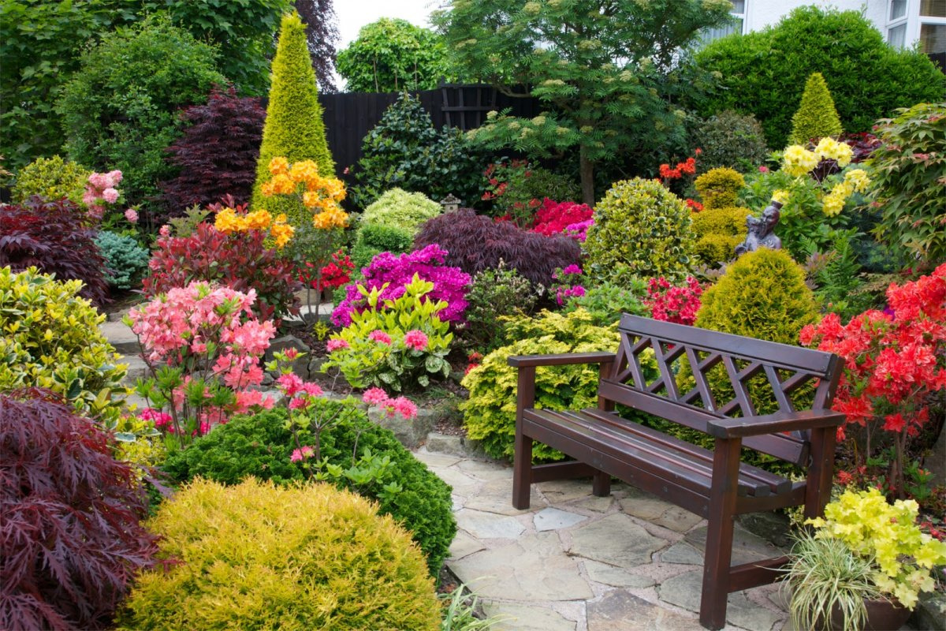
1. Словари описательные и нормативные
Что существует в языке?
Как правильно?

Slide 5
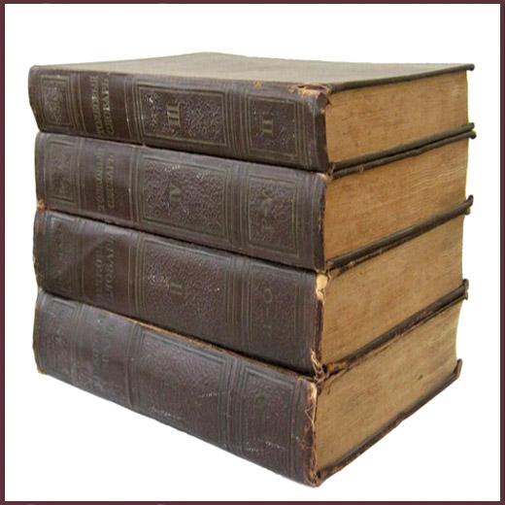
Описательные словари
Даль В. И. Толковый словарь живого великорусского языка : в 4 т. / Владимир Даль ; под ред. проф. И. А. Бодуэна-де-Куртенэ. – 4-е изд., испр. и значит. доп. – Санкт-Петербург ; Москва : т-во
М.О. Вольф, 1911–1912.

Slide 6
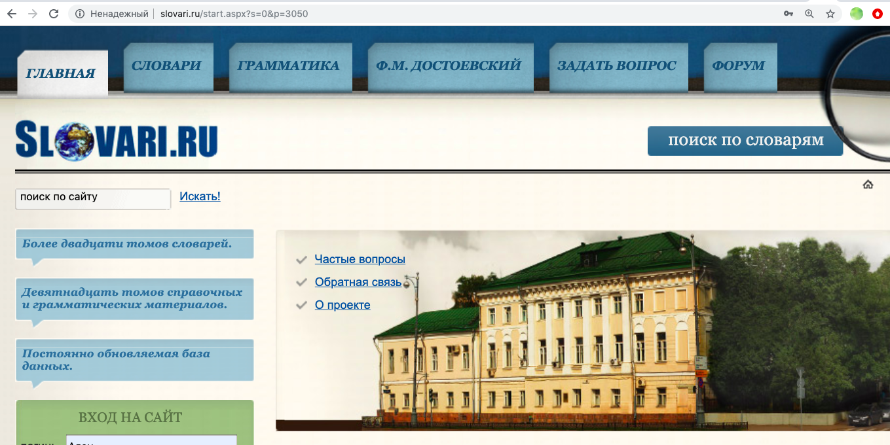
http://slovari.ru

Slide 7
Толковый словарь живого великорусского языка В. И. Даля под ред. И. А. Бодуэна де Куртенэ
Настоящий толковый словарь является третьим, «исправленным и значительно дополненным», изданием «Толкового словаря живого великорусского языка» В. И. Даля (1863 — 1866, св. 200 тысяч слов; 2 изд., 1880 — 1882). Это издание вышло под редакцией профессора И. А. Бодуэна де Куртенэ, который ввёл в словарь Даля не менее 20 тысяч новых слов, в том числе вульгарно-бранных. Все редакторские дополнения были отмечены особыми скобками, чтобы можно было отделить их от подлинного текста Даля, который остался в неприкосновенности. Одной из главных задач редактора было упорядочение словообразовательного гнезда: многие слова были «вынуты» из гнезда и помещены на свои алфавитные места; были произведены перестановки внутри гнезд, изменены и дополнены грамматические пометы; глаголы, открывающие словарную статью, переведены из несовершенного в совершенный вид. В советское время «бодуэновский словарь Даля» не переиздавался.

Slide 8
1. панцырь ДАЛЬ ,39265
Па'нцырь м., нuм. [Panzer, итал. panciera, отъ pancia, животъ], броня, собствн. долгая кольчуга, до колuнъ, съ короткими рукавами, кольчужная рубаха. За кожей панцыря нuтъ. Па'нцырникъ [м.] воинъ въ панцырu,па'нцырные воины. Панцырные бояре, родъ шляхты или однодворцевъ въ западныхъ губернiяхъ. || Панцырь на кабанu квк. сухая грязь и смола, свалявшаяся со щетиной. Па'нцырный товаръ, проволочный: сuтки, цuпочки.Панцырное судно, [бронированное, броненосецъ].

Slide 9
Современные описательные словари

Slide 10
2. Словари комплексные и аспектные

Slide 11
Основные аспекты описания
Ударение: каталог
Произношение: [тэ]ст
Написание: речовка
Грамматические признаки: мозоль, ж.
Грамматические формы: есть¹, ем, ешь, ест, едим, едите, едят; прош. ел, ела; пов. ешь(те)
Система значений: 1. (св. съесть) (кого-что). Поглощать пищу <…>
Стилистическая окраска: разг., разг.-сниж., книжн.
Фразеология: бить баклуши
Происхождение: ПАЛИСАД [франц. palissade]
Словообразовательные связи: песок > песчаный
Морфемная структура: песч/ан/ый

Slide 12
Толковые словари

Slide 13
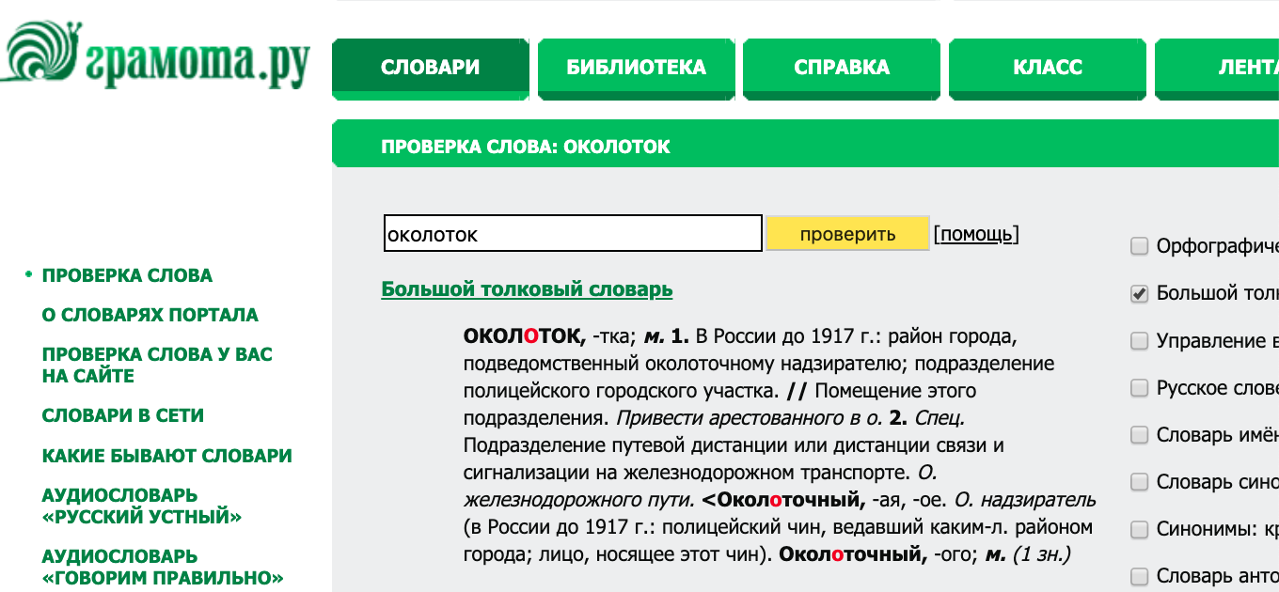
Толковые словари
Большой толковый словарь русского языка / гл. ред. С. А. Кузнецов ; Рос. акад. наук, Ин-т лингв. исслед. – Санкт-Петербург : Норинт, 2003.

Slide 14
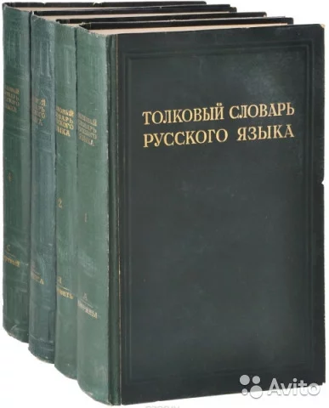
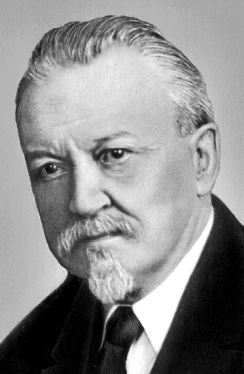
Толковые словари
Толковый словарь русского языка : в 4 т. / [В. В. Виноградов,
Г. О. Винокур, Б. А. Ларин, С. И. Ожегов, Б. М. Томашевский,
Д. Н. Ушаков] ; под ред. Д. Н. Ушакова. – Москва, 1935–1940.

Slide 15
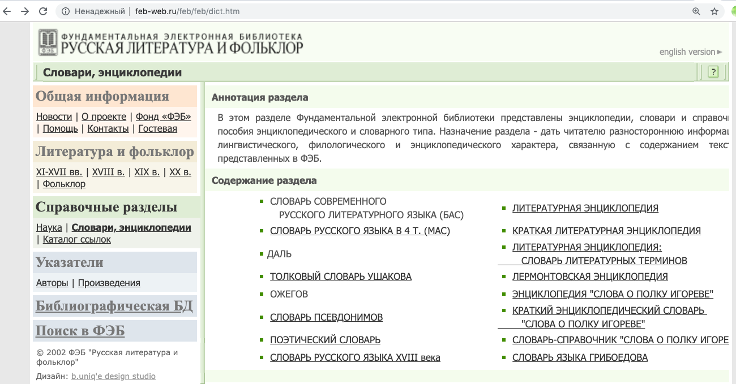
http://feb-web.ru

Slide 16
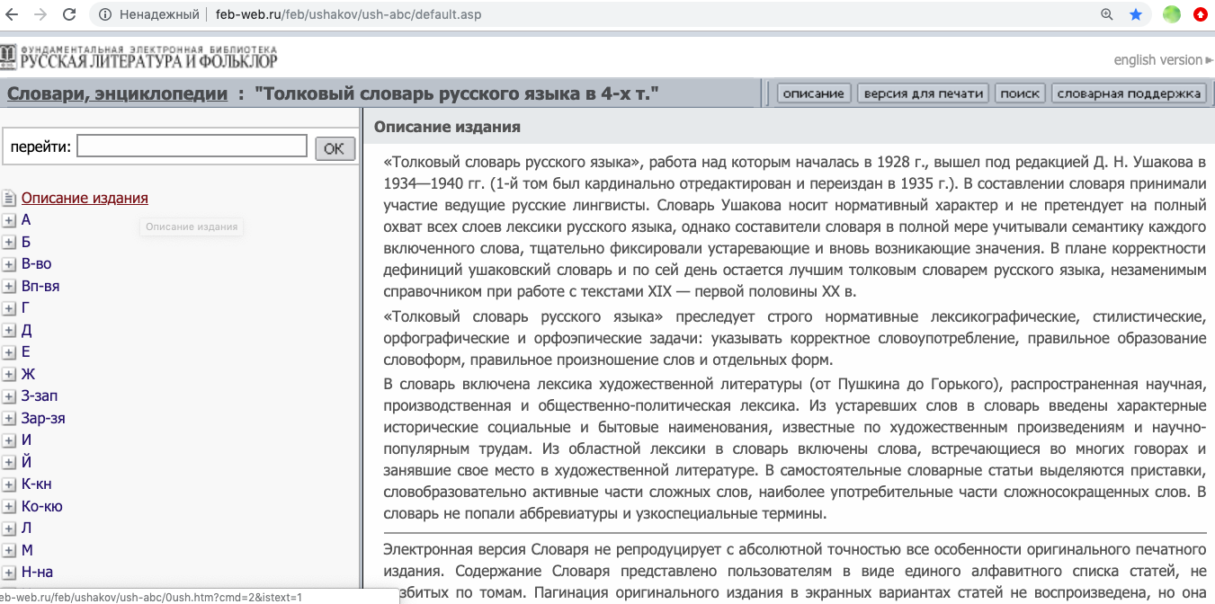
http://feb-web.ru

Slide 17
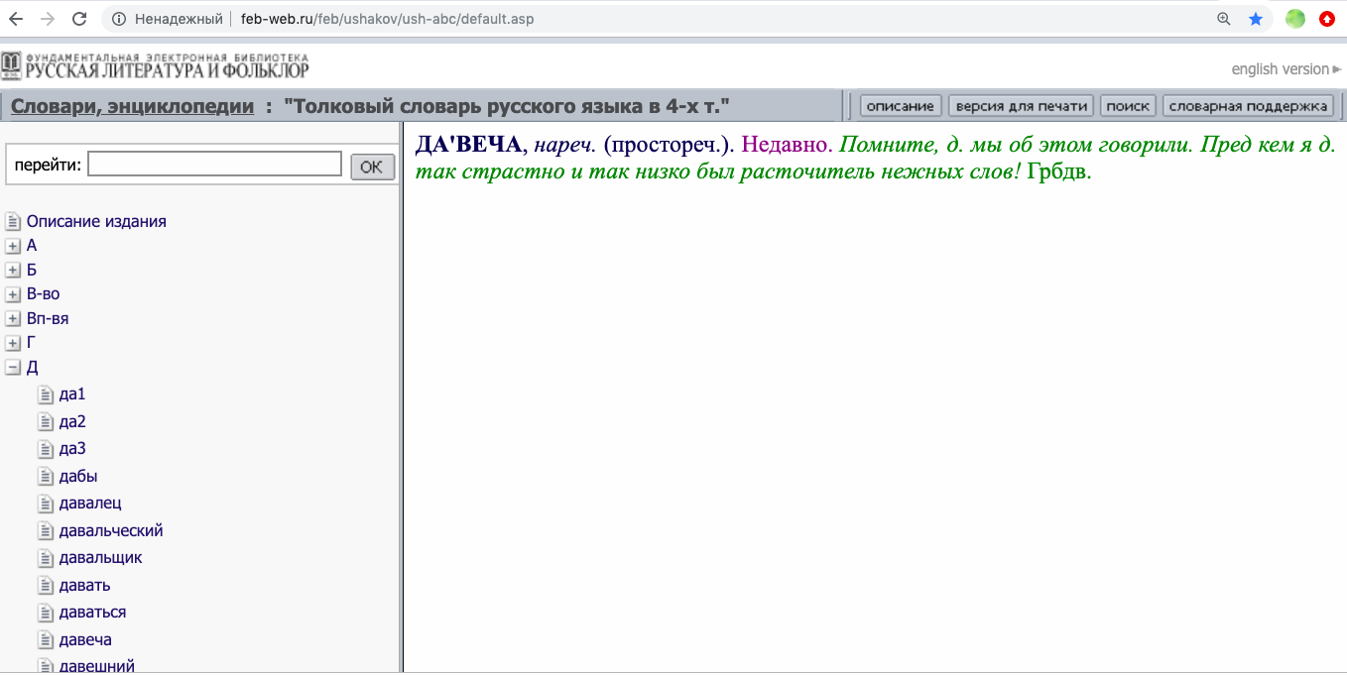
http://feb-web.ru

Slide 18
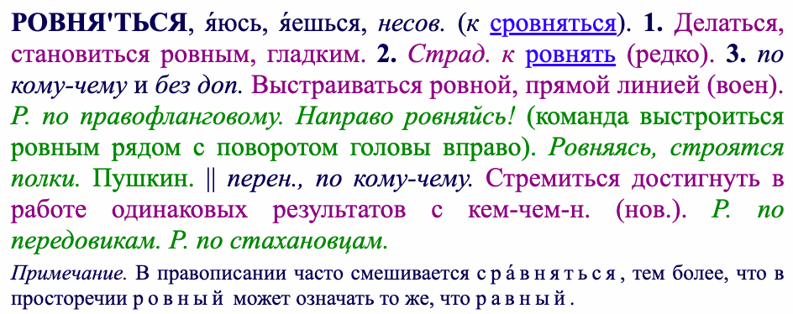

Slide 19
РОЗЕ'ТКА, и, ж. [от фр. rosette — букв. розочка]. 1. Декоративная нашивка из лент, тесьмы и т. п. на дамских шляпах, обуви или платье. 2. Стеклянный, фарфоровый или металлический кружок, с отверстием посередине, надевающийся на свечку, чтобы предохранить подсвечник от капающего со свечки стеарина, воска и т. п. 3. Название различных предметов домашнего обихода, имеющих форму цветочных лепестков, расходящихся из одного центра. || Круглое блюдце для варенья. Дюжина хрустальных розеток. 4. Деревянный или фарфоровый кружок, прикрепляемый к стене под электрический выключатель, предохранитель и т. п. (тех.). 5. Абажур для электрической лампы в виде волнистого раструба. 6. Орденский бант для ношения на груди. 7. То же, что розетта (архит.).

Slide 20
РОЗЕ'ТКА, и, ж. [от фр. rosette — букв. розочка]. 1. Декоративная нашивка из лент, тесьмы и т. п. на дамских шляпах, обуви или платье. 2. Стеклянный, фарфоровый или металлический кружок, с отверстием посередине, надевающийся на свечку, чтобы предохранить подсвечник от капающего со свечки стеарина, воска и т. п. 3. Название различных предметов домашнего обихода, имеющих форму цветочных лепестков, расходящихся из одного центра. || Круглое блюдце для варенья. Дюжина хрустальных розеток. 4. Деревянный или фарфоровый кружок, прикрепляемый к стене под электрический выключатель, предохранитель и т. п. (тех.). 5. Абажур для электрической лампы в виде волнистого раструба. 6. Орденский бант для ношения на груди. 7. То же, что розетта (архит.).

Slide 22
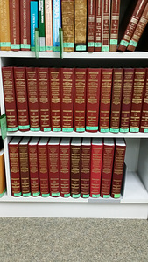
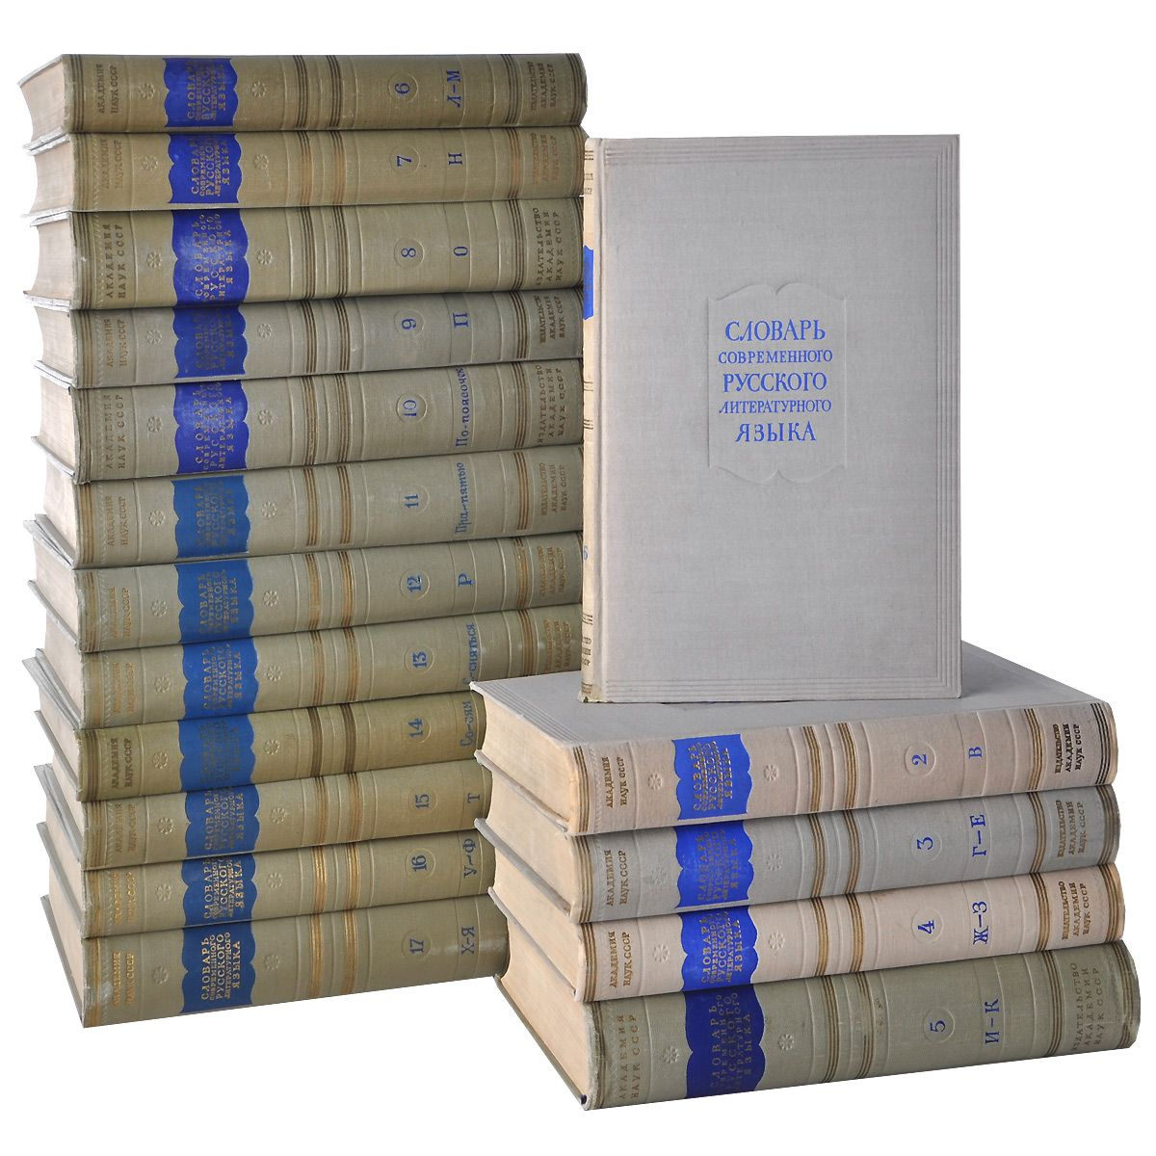
БАС
Словарь современного русского литературного языка : в 17 т. / АН СССР, Ин-т рус. яз. Москва ; Ленинград : Изд-во Акад. наук СССР, 1948–1965. 17 т.
Большой академический словарь русского языка : [более 150 000 слов русского языка его классического (XIX в.) и нового (XX–XXI вв.) периодов] / РАН, Ин-т лингв. исслед. – Москва ; Санкт-Петербург : Наука, 2004– .

Slide 23
https://iling.spb.ru

Slide 24
https://iling.spb.ru

Slide 25
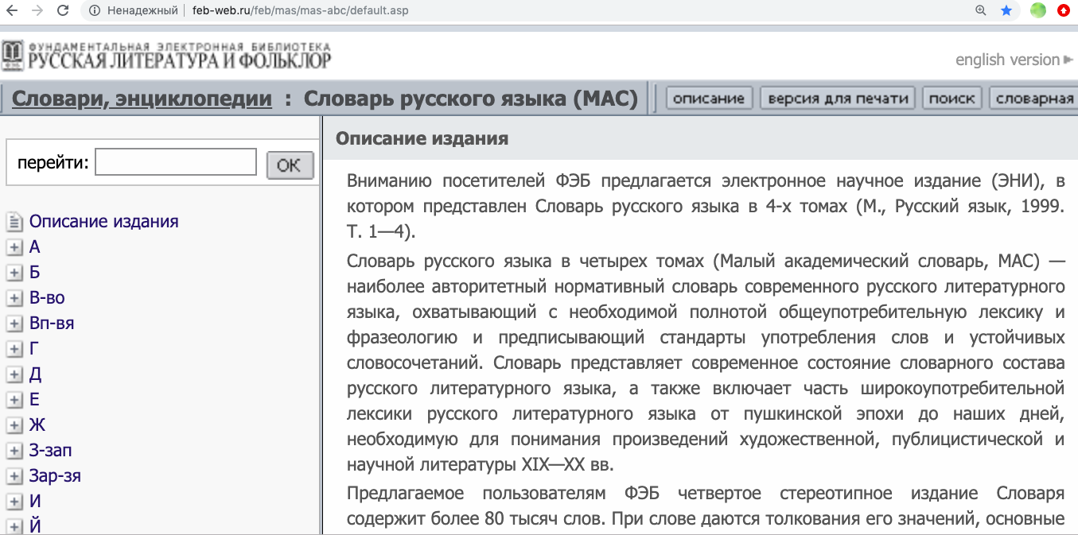
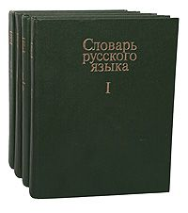
МАС
Словарь русского языка : в 4 т. / под ред. А. П. Евгеньевой ; РАН, Ин-т лингв. исслед. – 4-е изд., стер. – Москва : Русский язык : Полиграфресурсы, 1999. – 4 т.
Предыдущие изд.: 1-е – 1957–1961 гг., 2-е, испр. и доп., – 1981–1984 гг., 3-е, стер., – 1985–1988.
Новое издание словаря: Академический толковый словарь русского языка / РАН, Ин-т рус. яз. им. В. В. Виноградова ; под редакцией Л. П. Крысина. Москва : ЯСК, 2016– .

Slide 26
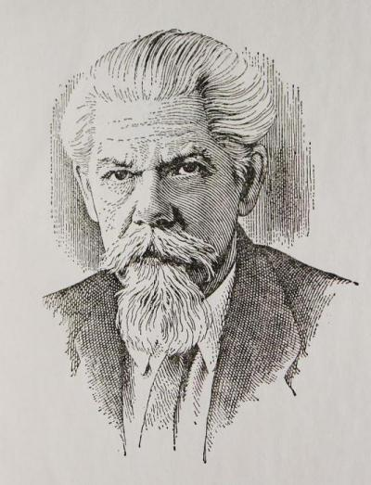
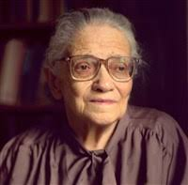
Словари С. И. Ожегова и Н. Ю. Шведовой
Словарь русского языка : 50000 слов / Сост. С. И. Ожегов ; Гл. ред. акад. С. П. Обнорский ; АН СССР ; Ин-т рус. яз. – Москва : Гос. изд-во иностр. и нац. словарей, 1949.
Толковый словарь русского языка с включением сведений о происхождении слов / отв. ред.
Н. Ю. Шведова ; Рос. акад. наук. – Москва, 2007.

Slide 27
http://slovari.ru

Slide 28
Толково-энциклопедический словарь
Баба-яга
Балтийское море
Баня
Баранка
Барин
Барыня
Барышня
«Бедная Лиза»
Белая гвардия
Белка
Белое море
«Белое солнце пустыни»
Белорусский вокзал
Белые ночи
Береза
Библиотека Ленина
Битва за Москву
Россия. Большой лингвострановедческий словарь : 2000 реалий истории, культуры, природы, быта и др. / под общ. ред. Ю. Е. Прохорова ; Гос. ин-т русского яз. им. А. С. Пушкина. – Москва : АСТ-Пресс, 2009.

Slide 29
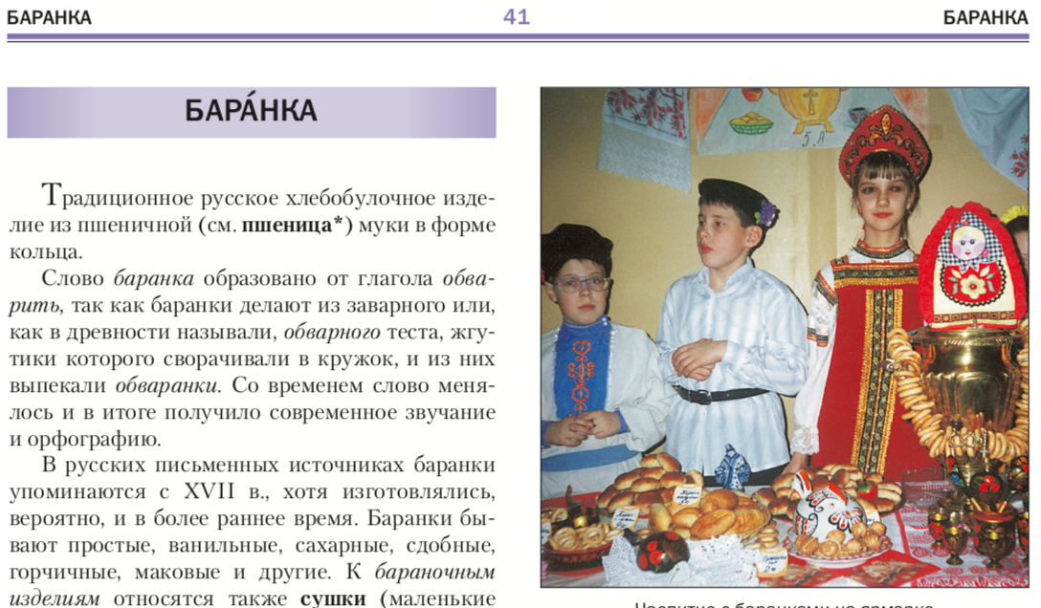

Slide 30
Орфоэпические словари
Большой орфоэпический словарь русского языка : литературное произношение и ударение начала ХХI века: норма и ее варианты / М. Л. Каленчук, Л. Л. Касаткин,
Р. Ф. Касаткина ; под ред. Л. Л. Касаткина ; РАН, Ин-т рус. яз. им. В. В. Виноградова. – Москва : АСТ-ПРЕСС, 2012.
Словарь ударений русского языка : около 10 000 слов : все трудные случаи : все типы ударений : способы запоминания / И. Л. Резниченко ; Рос. акад. наук. – Москва : АСТ-ПРЕСС, 2015.
Орфоэпический словарь русского языка : произношение, ударение, грамматические формы / [Н. А. Еськова, С. Н. Борунова, В. Л. Воронцова] ; под ред. Н. А. Еськовой. – 10-е изд., испр. и доп. – Москва : АСТ, Lingua, 2015. – 1007 с. – С 1-го по 9-е изд. под ред. Р. И. Аванесова.

Slide 31
Школьные орфоэпические словари
Орфоэпический словарь русского языка. 9-11 классы : более 8000 слов, особенности произношения и ударения / Е. С. Скачедубова ; Ин-т русского яз. им. В. В. Виноградова РАН. – Москва : АСТ-ПРЕСС, 2016.
Словарь ударения и произношения слов русского языка. 5-9 классы : нормативное ударение, произношение, образование грамматических форм более 3500 слов русского языка, варианты нормы и поэтические примеры из произведений русской классической поэзии / И. Л. Резниченко. – Москва : АСТ-Пресс Школа, 2017.

Slide 32
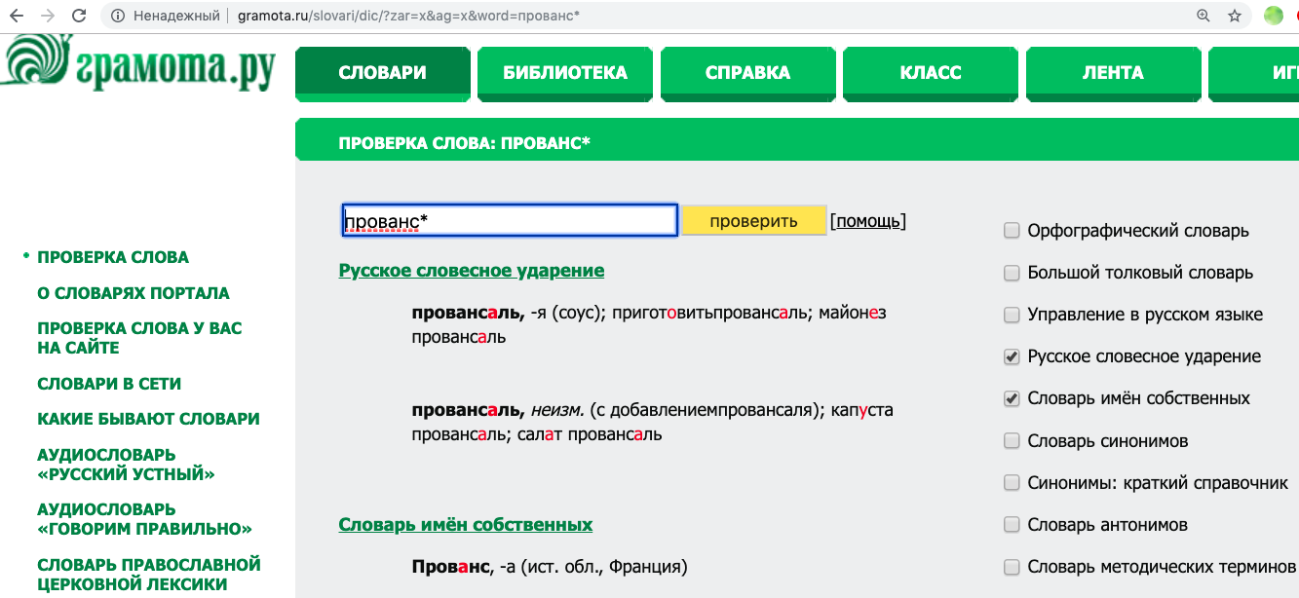

Slide 33
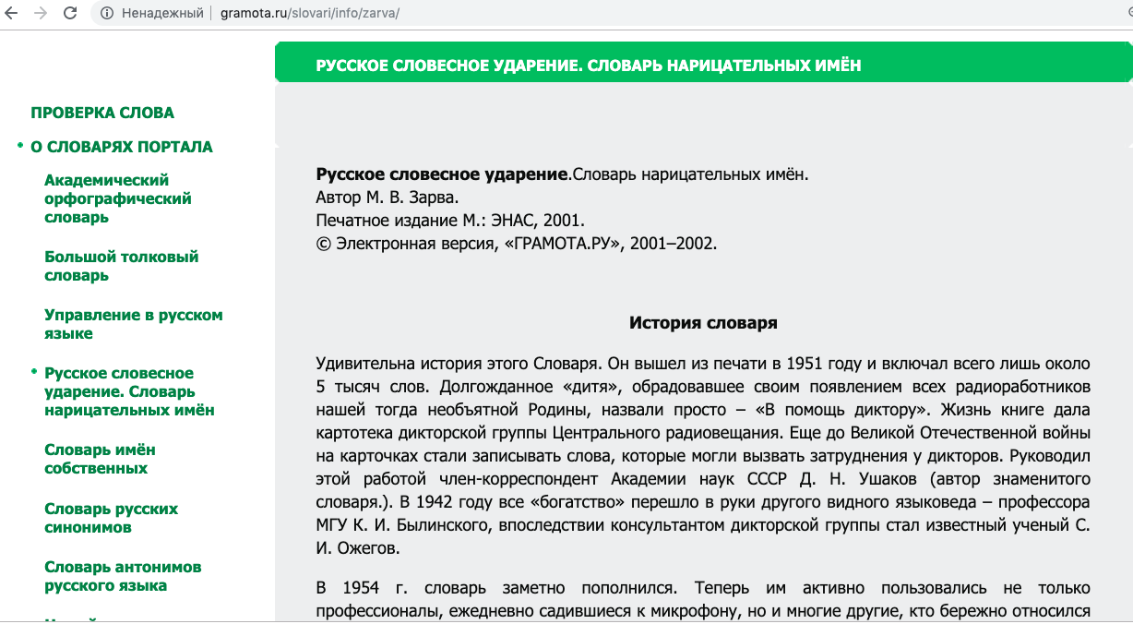

Slide 35
Словари синонимов и антонимов
Словарь-тезаурус
синонимов русского язык : 600 ключевых понятий, около 7300 синонимических рядов, 40 000 слов-синонимов / под общей редакцией профессора Л. Г. Бабенко. – Москва : Словари XXI века, 2017.
Толковый словарь антонимов русского языка : около 2700 антонимов, общее понятие, объединяющее антонимическую пару, толкование значений, употребление / М. Р. Львов ; Ин-т рус. яз. им. В. В. Виноградова РАН. – Москва : АСТ-ПРЕСС ШКОЛА, 2019.

Slide 36
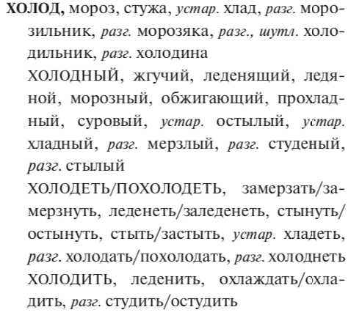

Slide 37
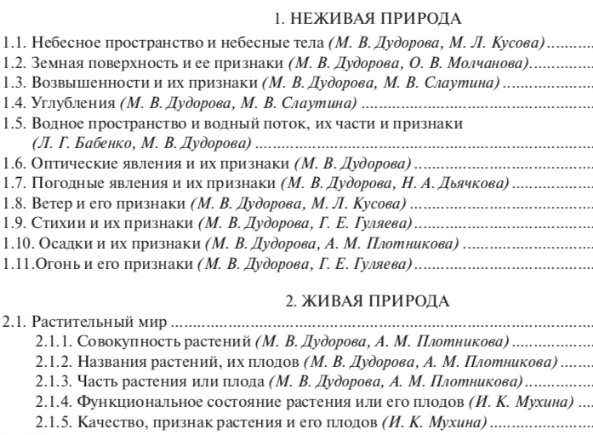

Slide 38
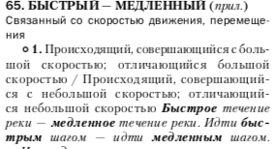

Slide 39
Словари паронимов
Словарь паронимов русского языка /
Г. П. Снетова, О. Б. Власова. Москва : Мир и образование, 2018.
Словарь паронимов современного русского языка / Ю. А. Бельчиков, М. С. Панюшева. – Москва : Русский язык, 1994. – 454, [1] с.
Паронимы в русском языке : самый полный толковый словарь : более 3 500 паронимов : около 1 500 паронимических рядов /
В. И. Красных. – Москва : АСТ : Астрель, 2010. – 590, [1] с.

Slide 40
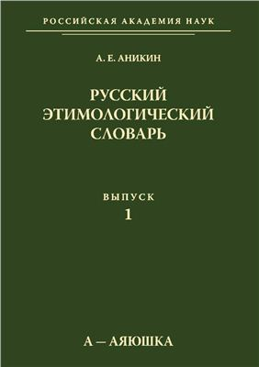
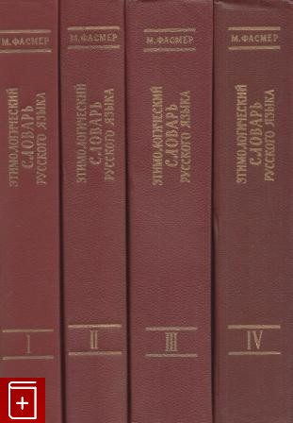
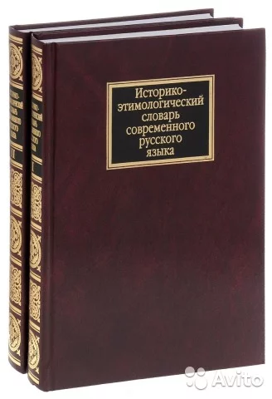
Этимологические словари
Русский этимологический словарь / А. Е. Аникин ; Рос. акад. наук, Ин-т рус. яз. им. В. В. Виноградова ; Ин-т филологии Сибирского отд-ния РАН. – Вып. 1 (2007) – . – Москва : Рукописные памятники Древней Руси, 2007– .
Этимологический словарь русского языка : в 4 т. /
М. Фасмер ; перевод с нем. и доп. чл.-кор. Акад. наук СССР О. Н. Трубачева ; под ред. и с предисл. проф. Б. А. Ларина. – Изд. 2-е, стер. – Москва : Прогресс, 1986. – 4 т.
Историко-этимологический словарь современного русского языка : в 2 т. / П. Я. Черных. – 3-е изд., стер. – Москва : Русский язык, 1999. – 2 т.
История слов : около 1 500 слов и выражений и более 5 000 слов, с ними связанных / В. В. Виноградов ; [отв. ред. чл.-кор. Н. Ю. Шведова]. – Москва : Толк, 1994.

Slide 41
Этимологические ресурсы

Slide 42
Этимологические словари для школы
Этимологический словарь. Античные корни в русском языке : [история, культура, мифология, обряды и быт древних греков и римлян : 1 600 словарных статей] /
А. Г. Ильяхов. – Москва : АСТ-ПРЕСС, 2016.
Школьный этимологический словарь русского языка : значение и происхождение слов / Н. М. Шанский, Т. А. Боброва. – 2-е изд. – Москва : Дрофа : Русский язык, 1997.
Этимологический словарь русского языка. 7-11 классы : 1600 слов, происхождение, исторические связи /
Е. Л. Березович, Н. В. Галинова ; Институт русского языка им. В. В. Виноградова РАН. - Москва : АСТ-ПРЕСС ШКОЛА, 2019.

Slide 43
Фразеологические словари
Русская фразеология : историко-этимологический словарь : около 6 000 фразеологизмов / А. К. Бирих, В. М. Мокиенко, Л. И. Степанова ; под ред. д-ра филол. наук, проф. В. М. Мокиенко ; С.-Петерб. гос. ун-т, межкаф. словарный кабинет им. Б. А. Ларина. – 3-е изд., испр. и доп. – Москва : Астрель : АСТ : Люкс, 2005.

Slide 44
Словарь-тезаурус русских пословиц, поговорок и метких выражений : более 22 000 пословиц, поговорок, молвушек, присловий, приговорок, присказок, загадок, примет, дразнилок, считалок /
В. И. Зимин. – Москва : АСТ-Пресс Школа, cop. 2017.

Slide 45
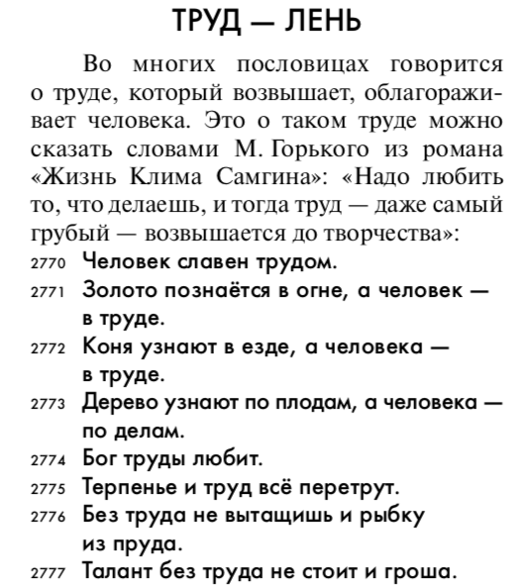

Slide 46
Школьные словари
Морфемно-словообразовательный словарь русского языка. 5-11 классы : учебное пособие : 600 разнообразных слов из упражнений учебников федерального перечня / Т. В. Попова, Е. С. Зайкова ; Институт русского языка им. В. В. Виноградова РАН. - Москва : АСТ-Пресс школа, 2017.
Словарь грамматических трудностей русского языка. 5-11 классы : учебное пособие : более 3000 слов : грамматическая характеристика : справочная информация / И. М. Гольберг, С. В. Иванов ; Институт русского языка им. В. В. Виноградова. - Москва : Аст-пресс школа, 2018.

Slide 47
Словарь языка поэзии : выразительные средства русской лирики конца XVIII – первой трети XIX века / Н. Н. Иванова, О. Е. Иванова. – Москва : Азбуковник, 2015.
Информационно-поисковая система «Образный инструментарий русской лирики» // http://lexrus.ru

Slide 48
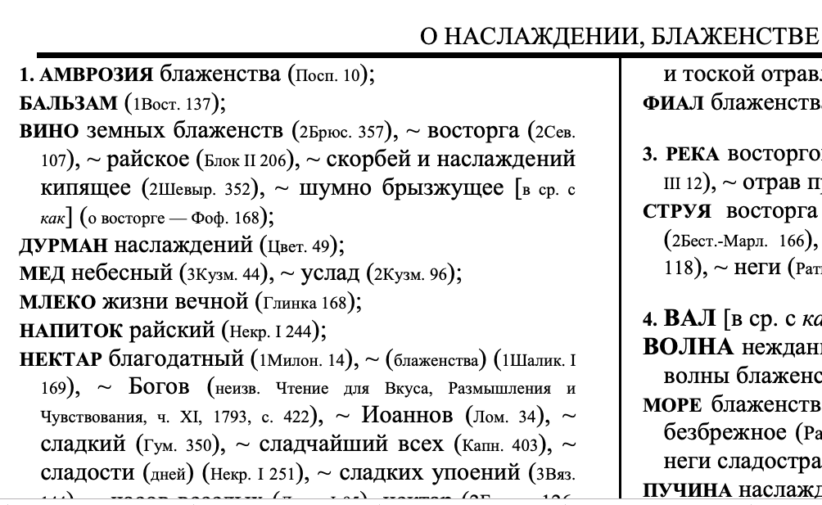

Slide 49
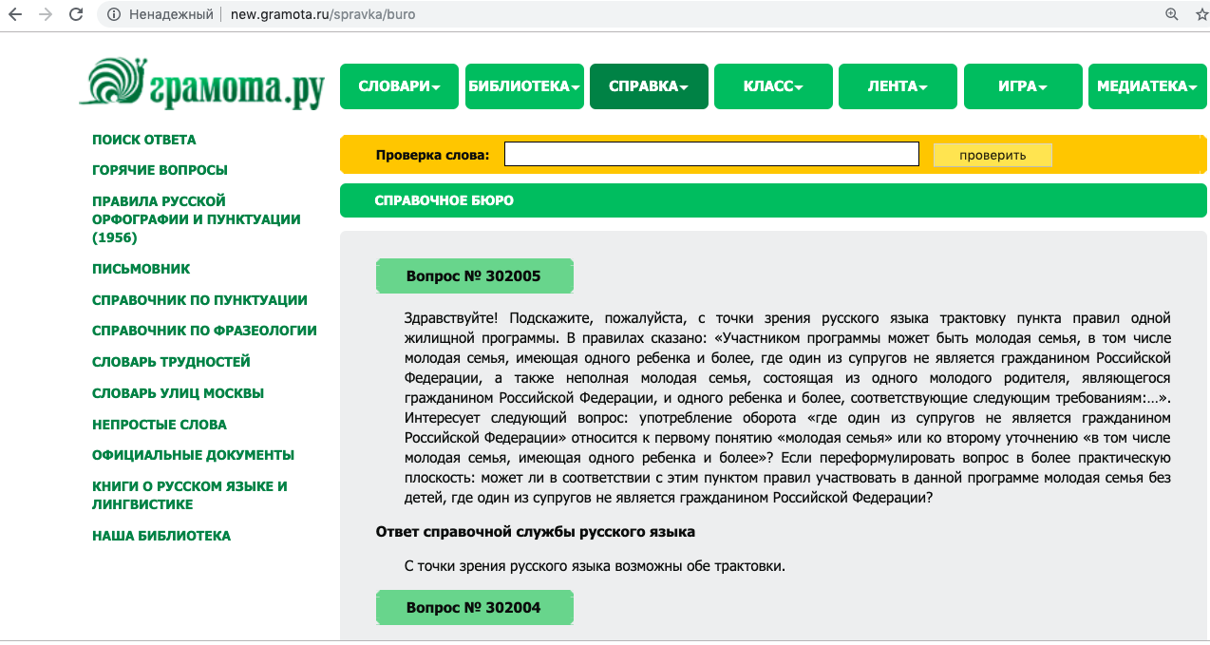
Словарный каталог

Slide 50
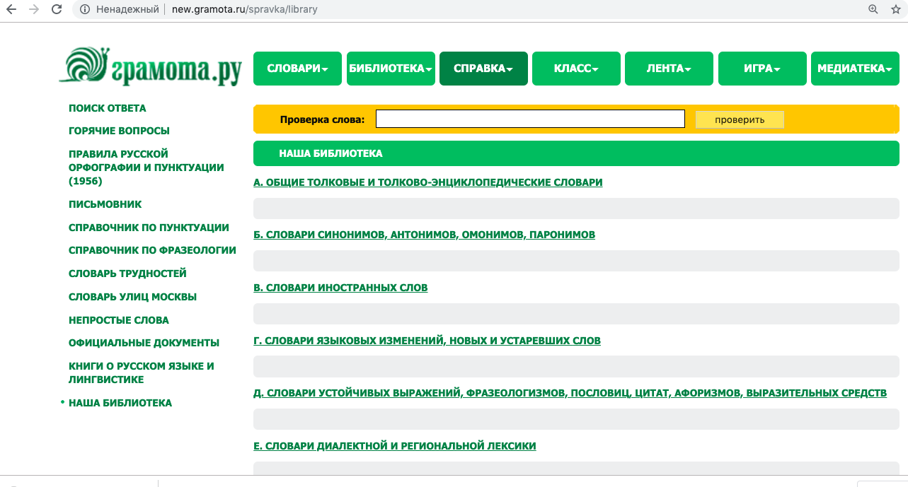
Словарный каталог

Slide 51
Словарный каталог

Slide 52
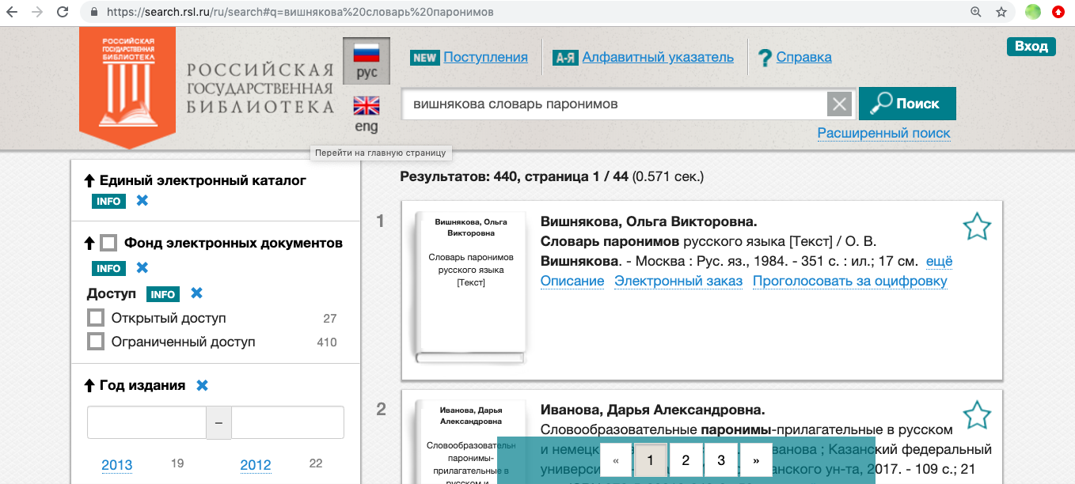

Slide 53
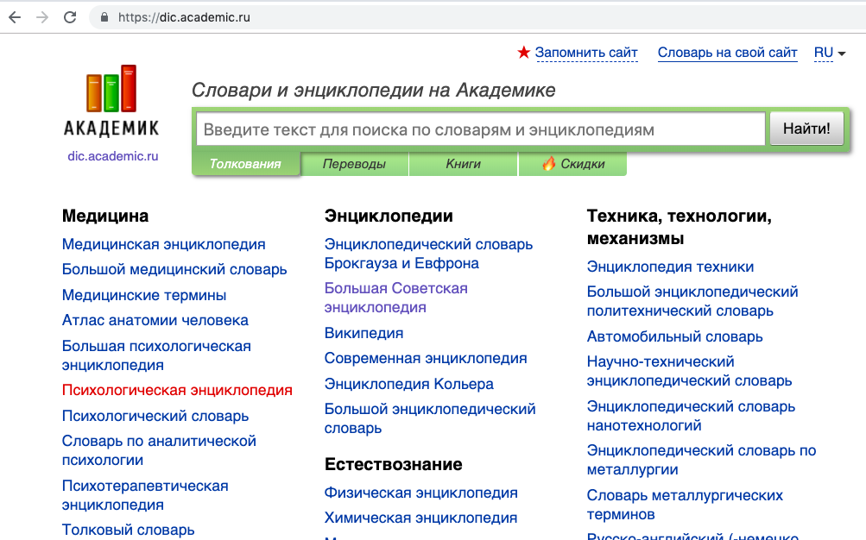

Slide 54
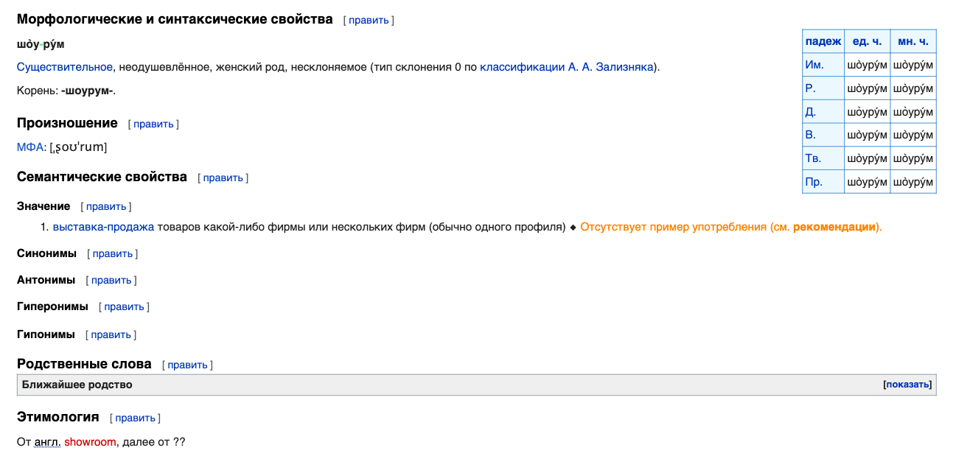

Slide 55
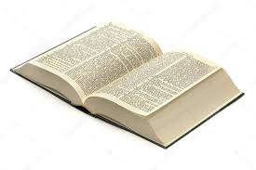
Как пользоваться словарем?

